Slide 1
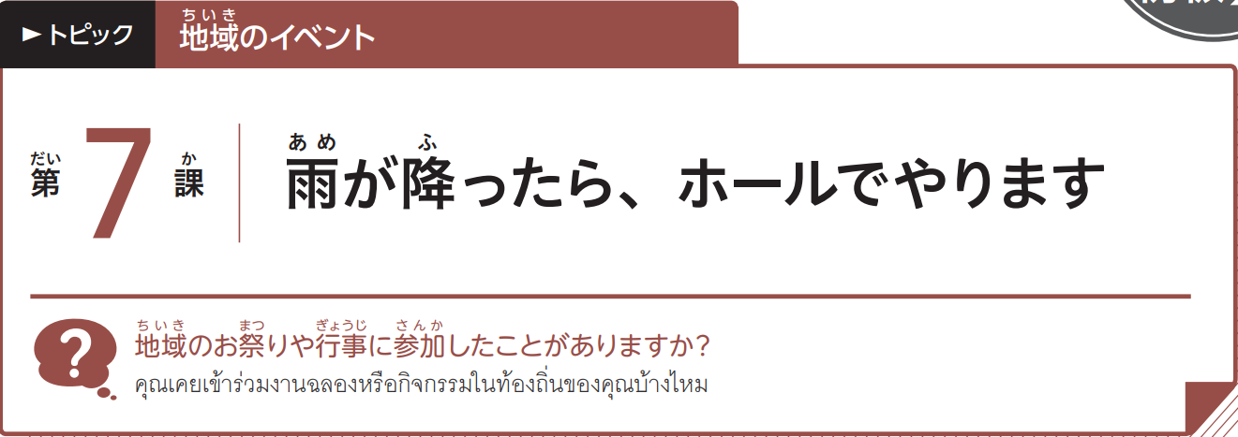
2L7-1

Slide 2
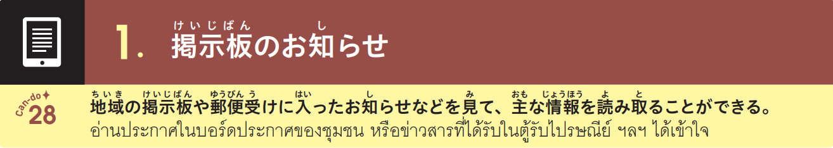
2L7-1

Slide 3
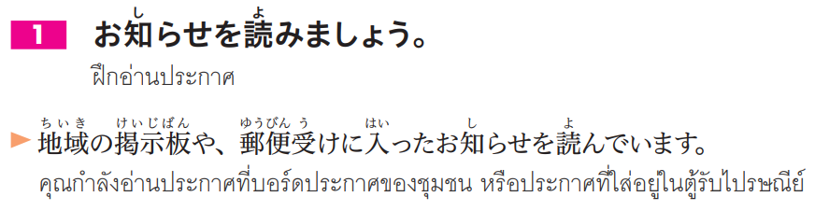

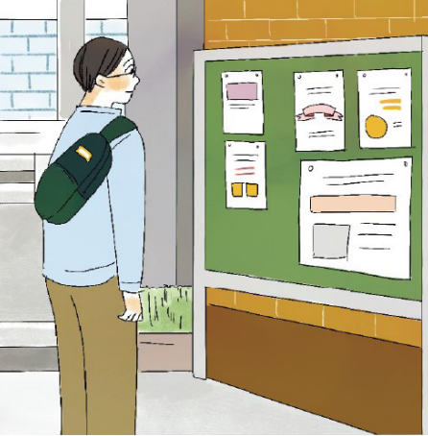
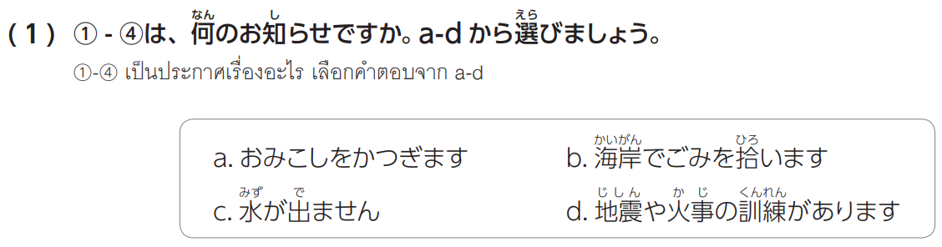
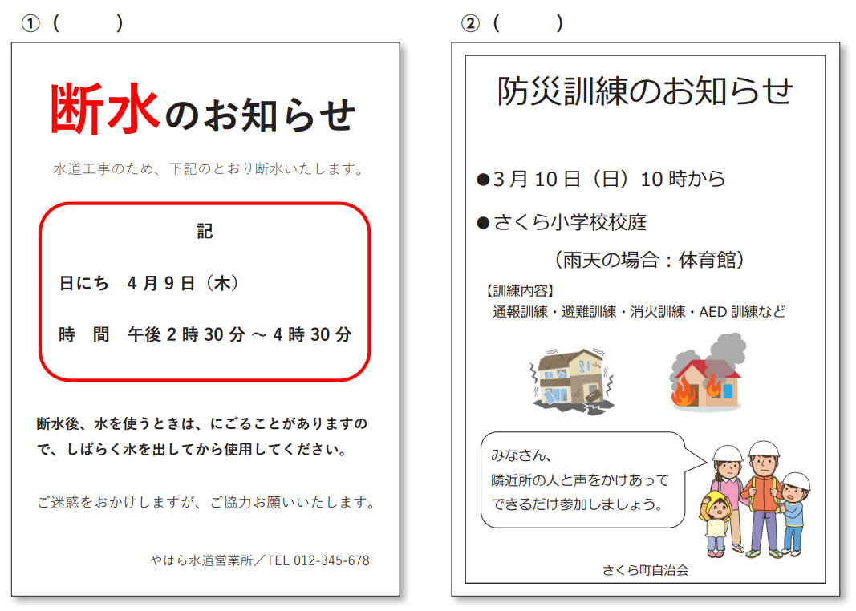
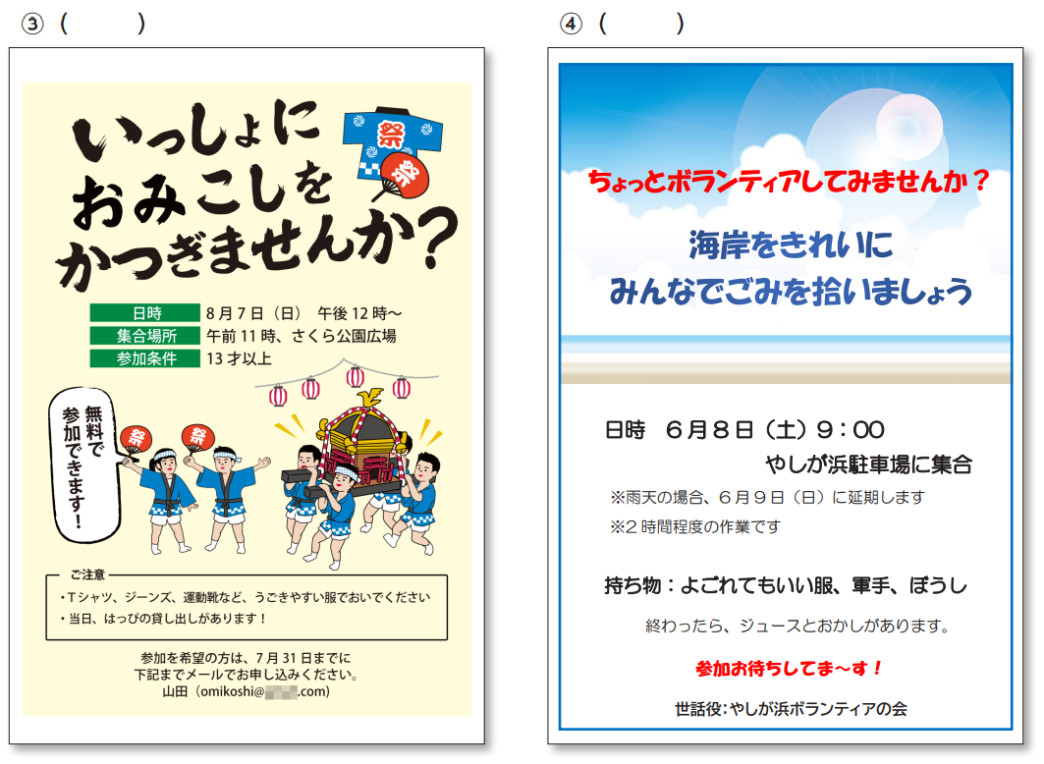
2L7-1
c
d
a
b

Slide 4
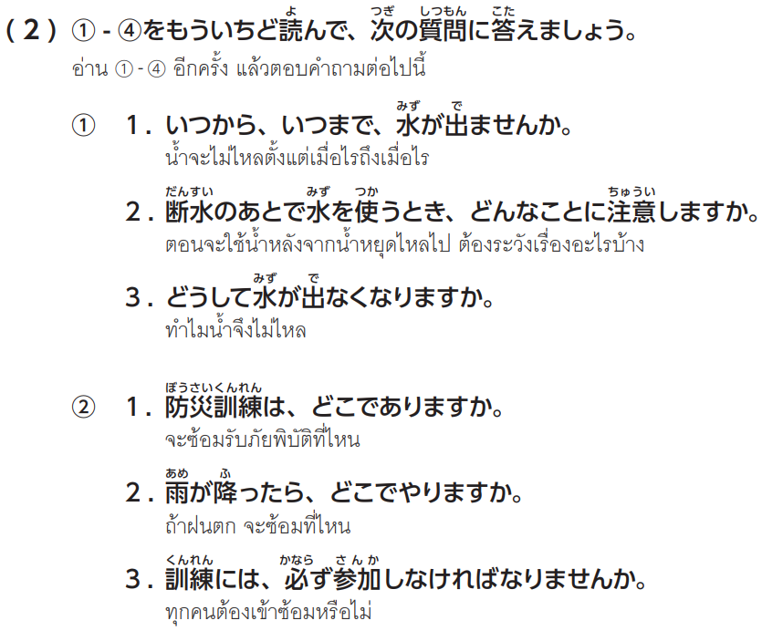



2L7-3
しがつここのか もく ごご
4月9日（木）午後2:30～4:30
にご みず だ つか
(濁ることがあるので)しばらく水を出してから使う
すいどうこうじ
水道工事
しょうがっこうこうてい
さくら小学校校庭
しょうがっこう たいいくかん
(さくら小学校の)体育館
さんか
いいえ（できるだけ参加する）

Slide 5
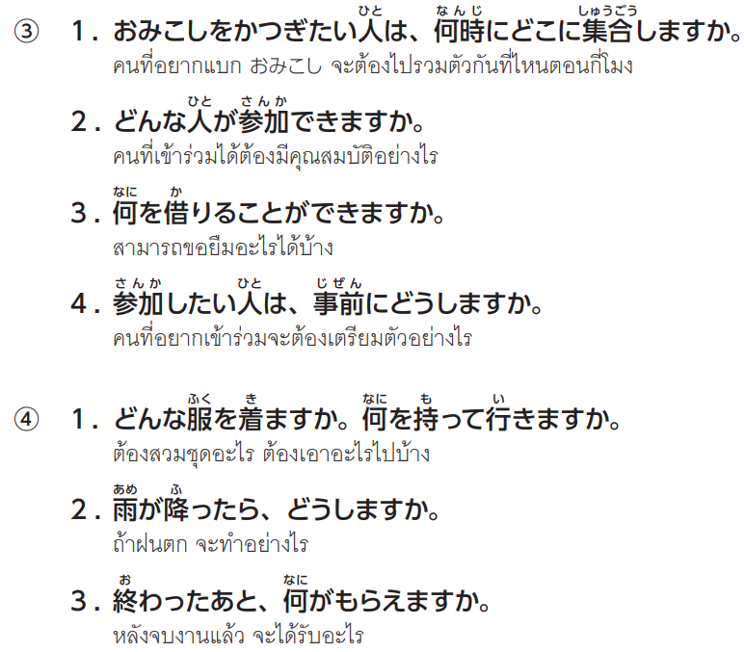



ごぜん こうえんひろば
午前11:00,さくら公園広場
2L7-3
さいいじょう ひと
13才以上の人
はっぴ
しちがつ にち もう こ
7月31日までにメールで申し込む
ふく ぐんて ぼうし
よごれてもいい服,軍手と帽子
がつここのか
6月9日にする
かし
ジュースとお菓子

Slide 6
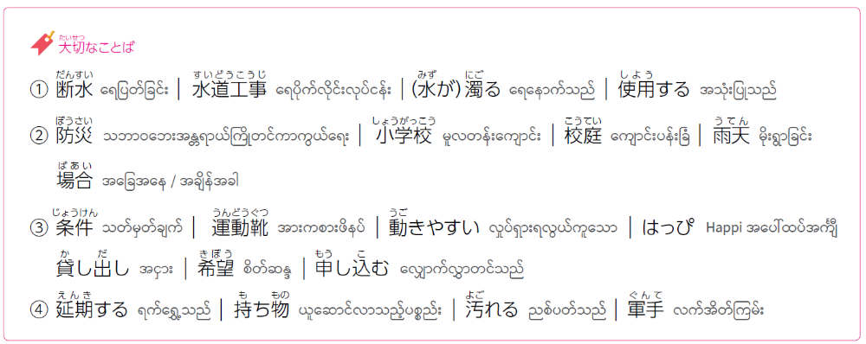
2L7-3

Slide 7
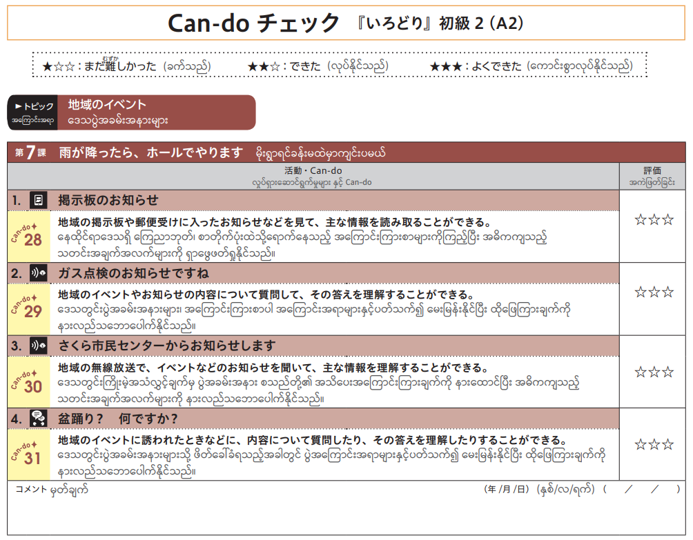

Slide 8
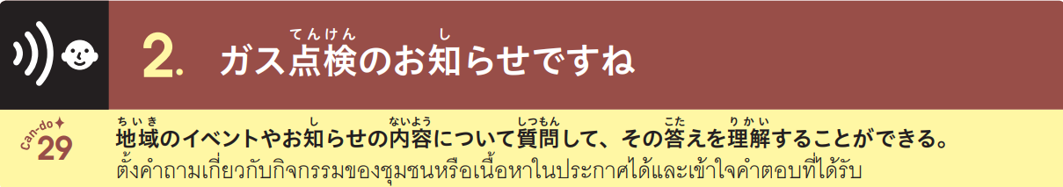
2L7-4

Slide 9
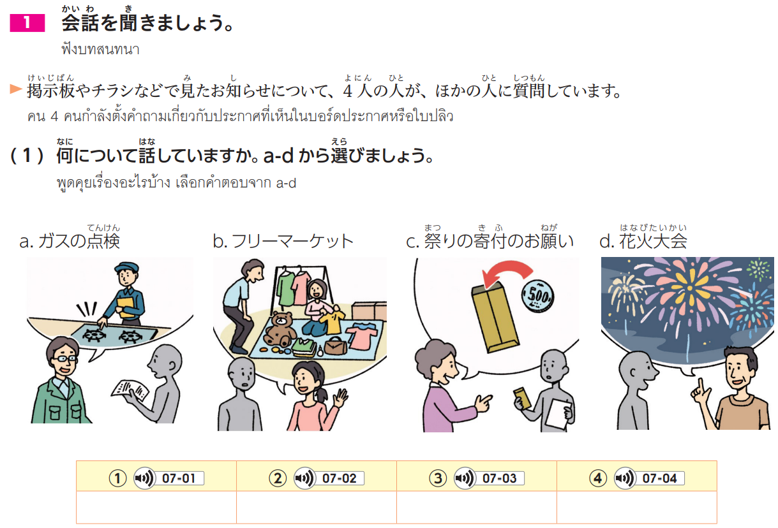


2L7-4
a
c
d
b

Slide 10
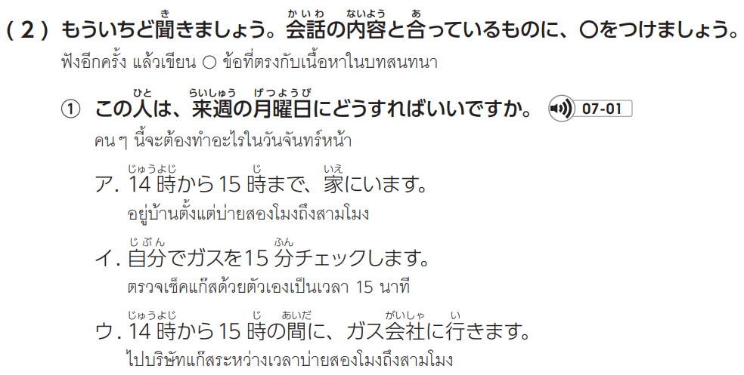
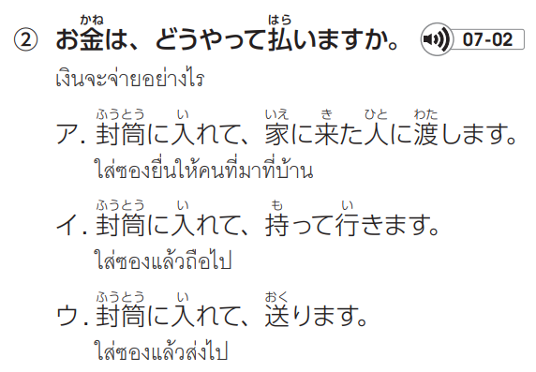


2L7-4

Slide 11
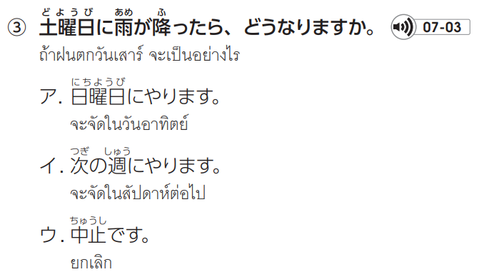




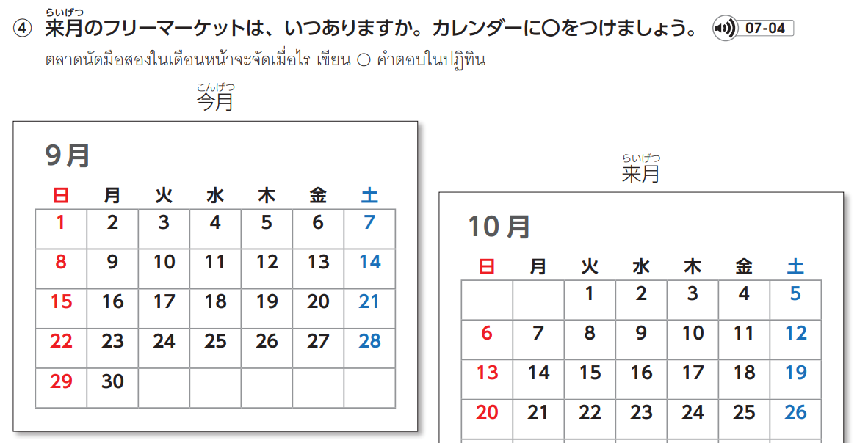
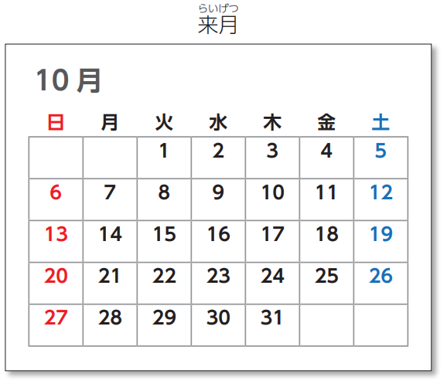
2L7-5

Slide 12
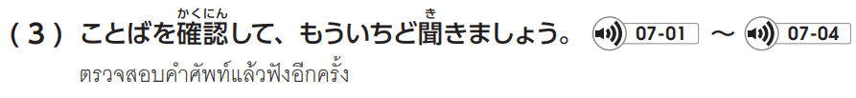
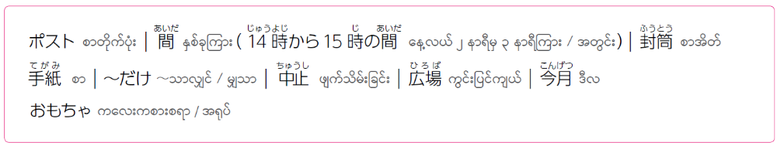
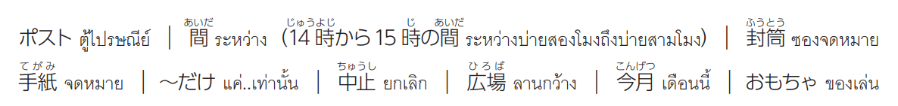
2L7-5

Slide 13

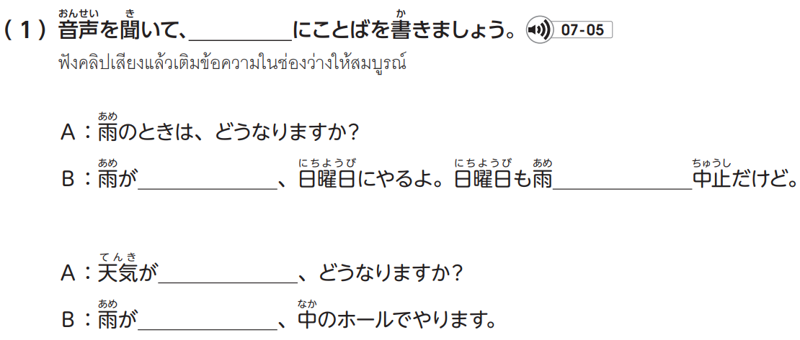
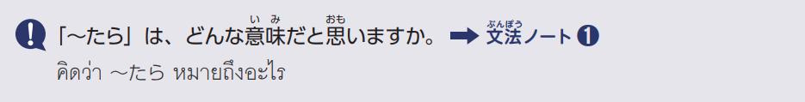
2L7-6
ふ
降ったら
だったら
わる
悪かったら
ふ
降ったら

Slide 14
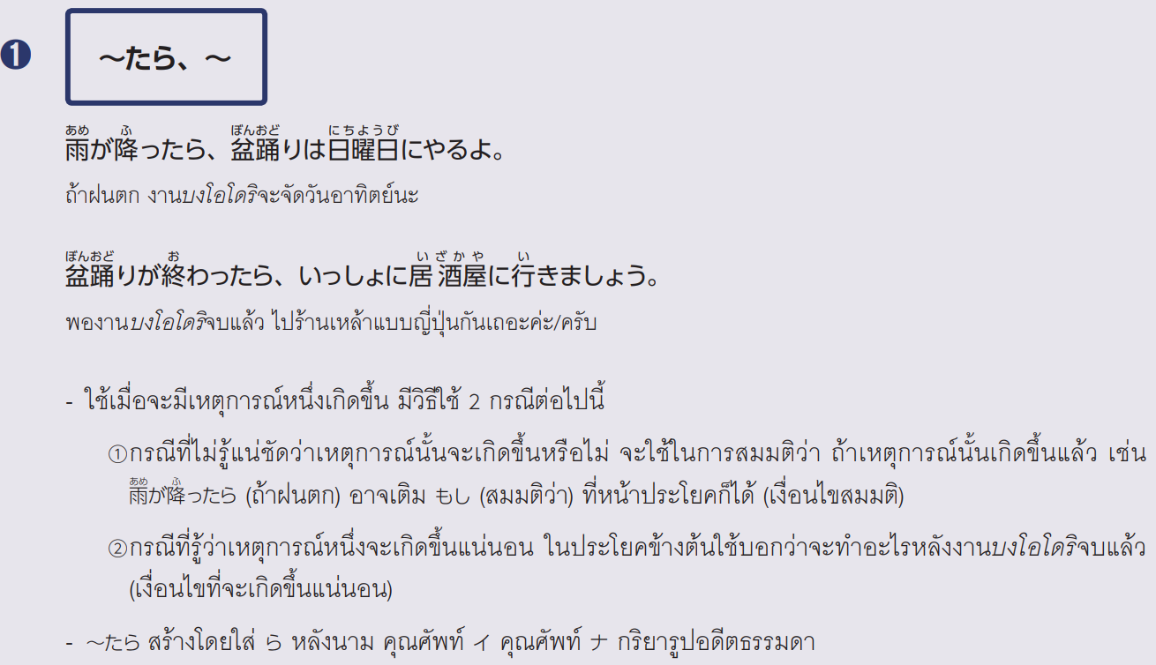


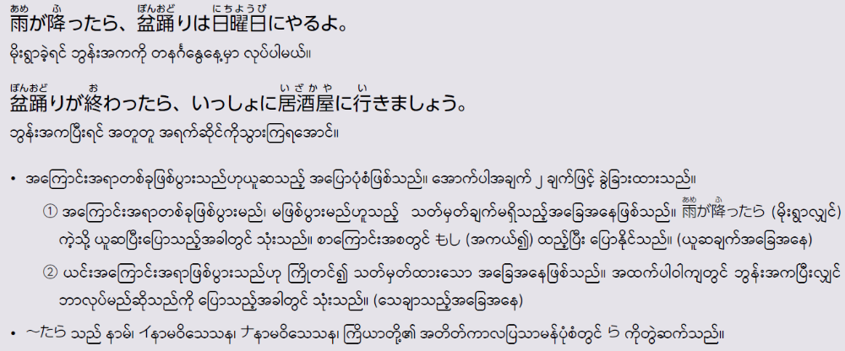
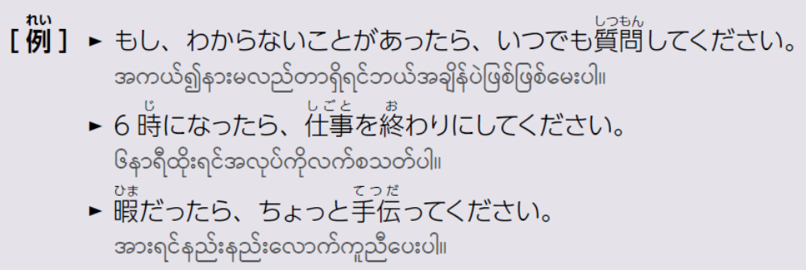
2L7-18

Slide 15
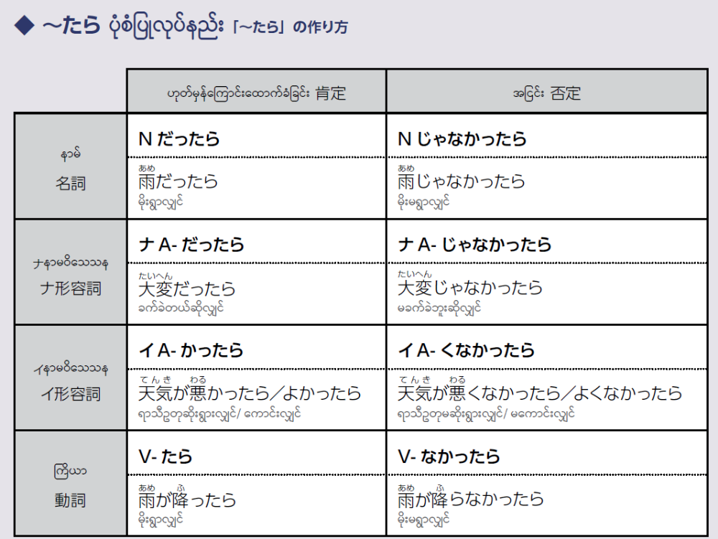
2L7-19

Slide 16
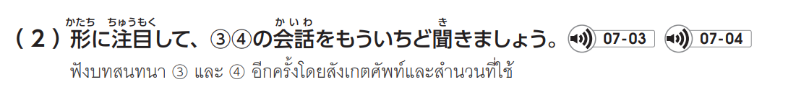
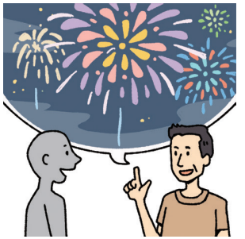
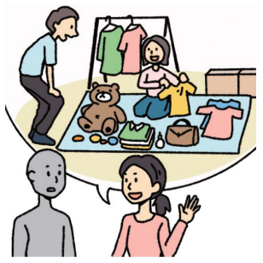
2L7-6

Slide 18
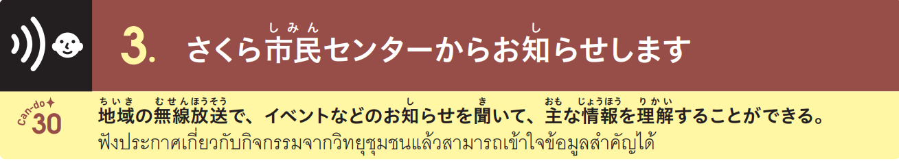
2L7-7

Slide 19
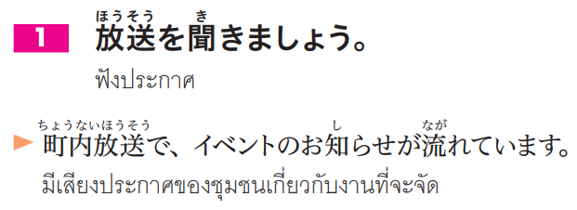
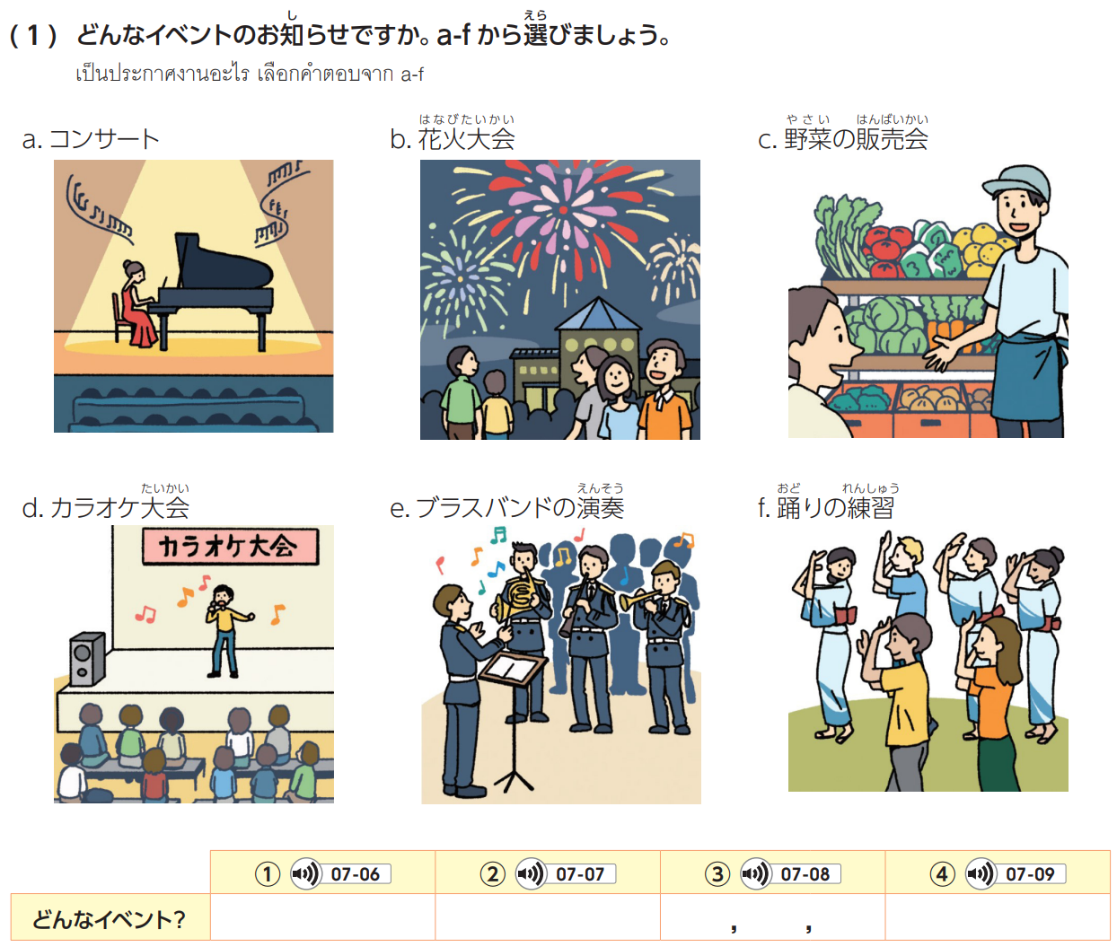
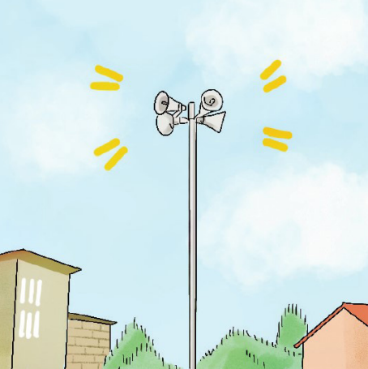
2L7-7
a
f
d e b
c

Slide 20
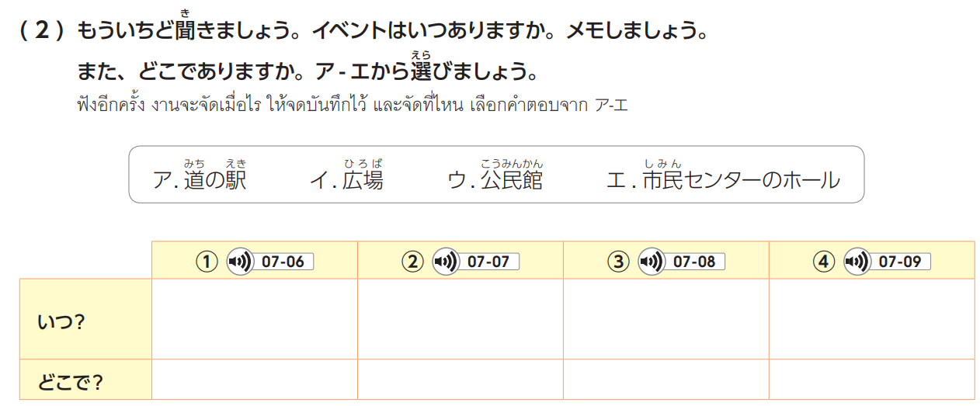
2L7-8
しちがつじゅうよっか
7月14日
しがつ にち
4月16日
19:00～
ほんじつ ごご
本日 午後1:00～
（カラオケ・ブラスバンド）
ごご
午後7:30～
（はなび）
しちがつ にち
7月28日
ごぜん
午前8:30～
エ
ウ
ア
イ
Notes:
※③「本日」は、この段階では聞き取れなくてもよい。

Slide 21
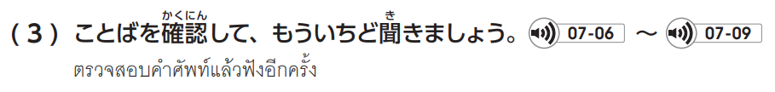
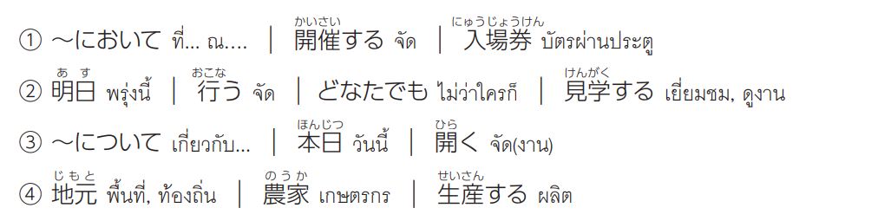
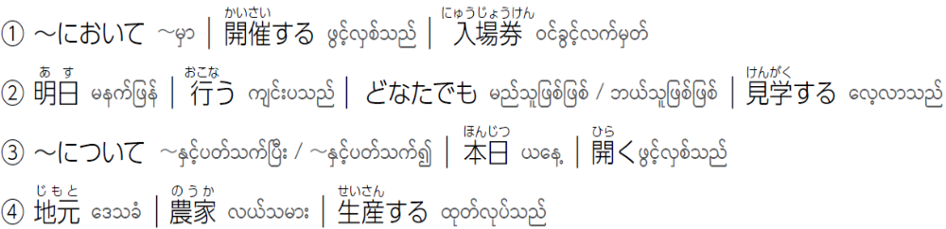
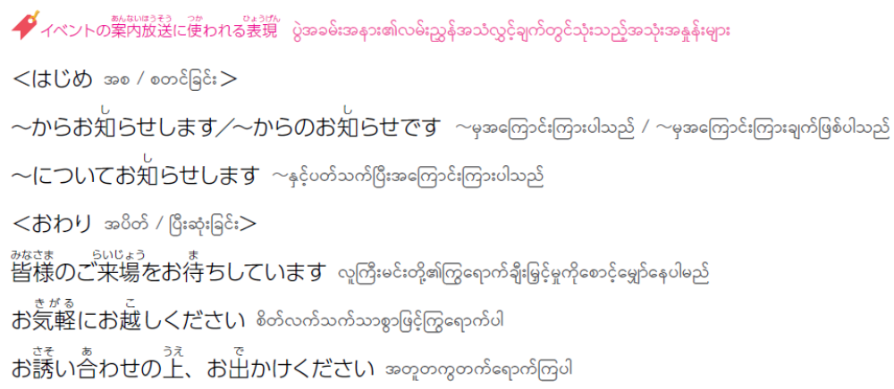
2L7-8

Slide 22
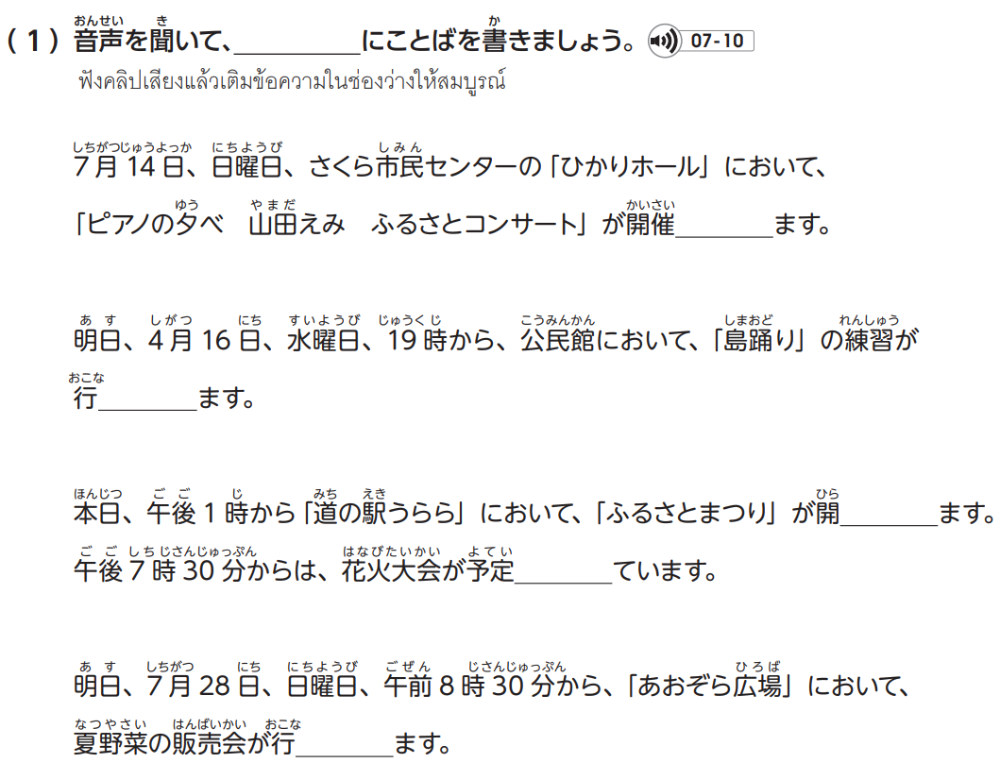
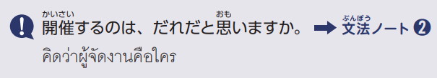

2L7-9
され
われ
かれ
され
われ

Slide 23
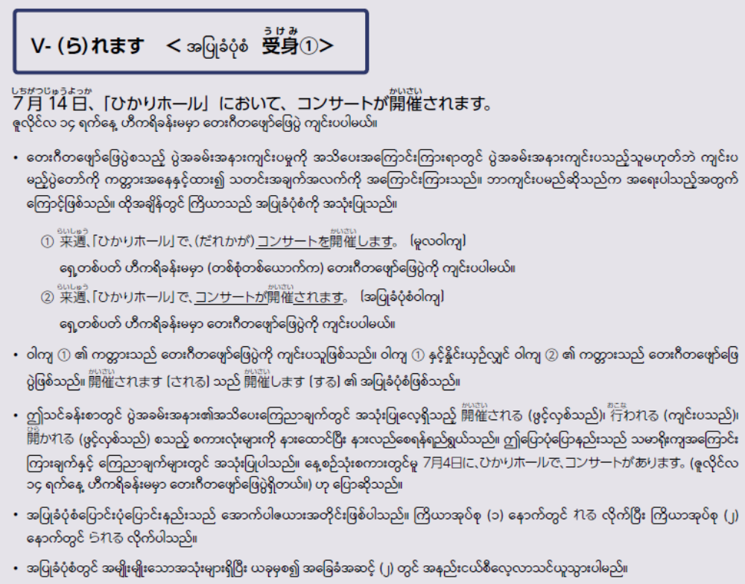
2L7-19

Slide 24
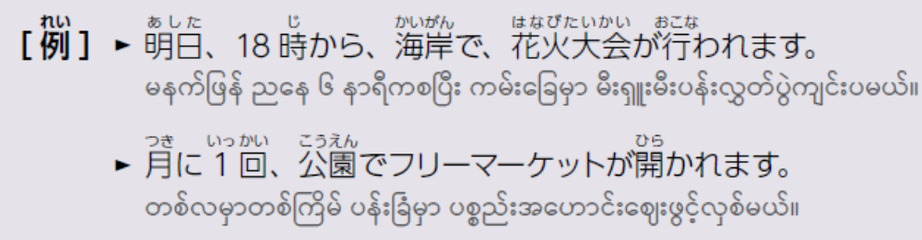
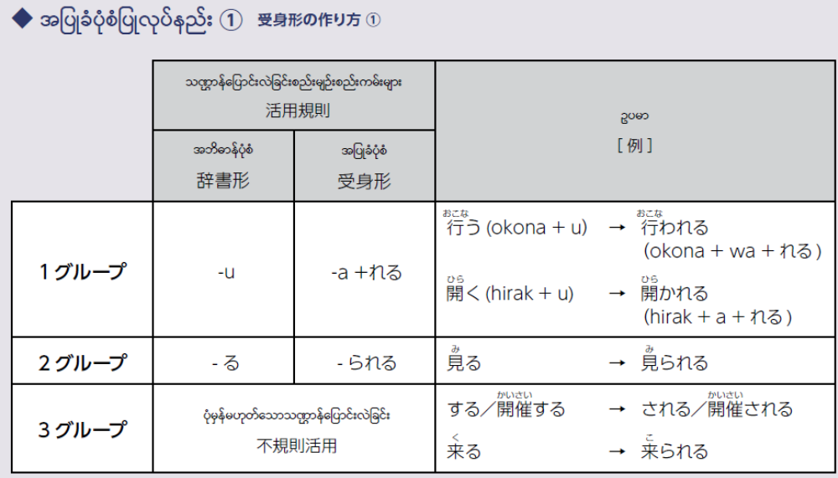
2L7-20

Slide 25
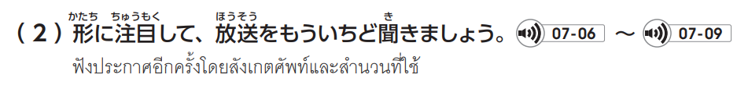
2L7-9

Slide 27
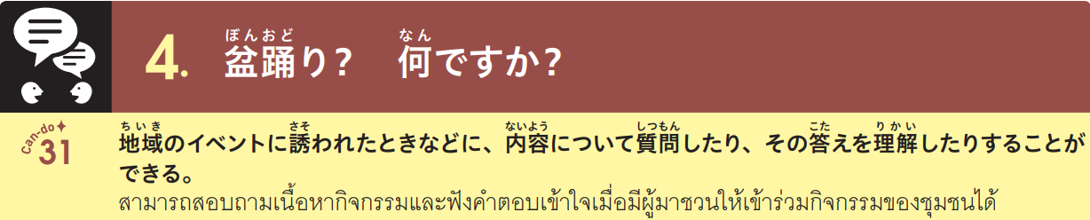
2L7-10

Slide 28
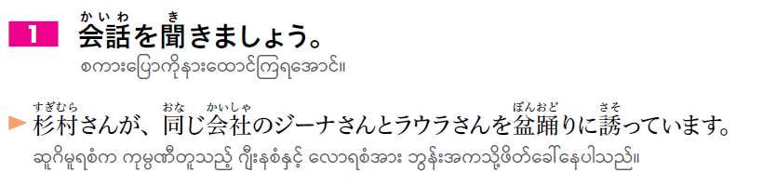
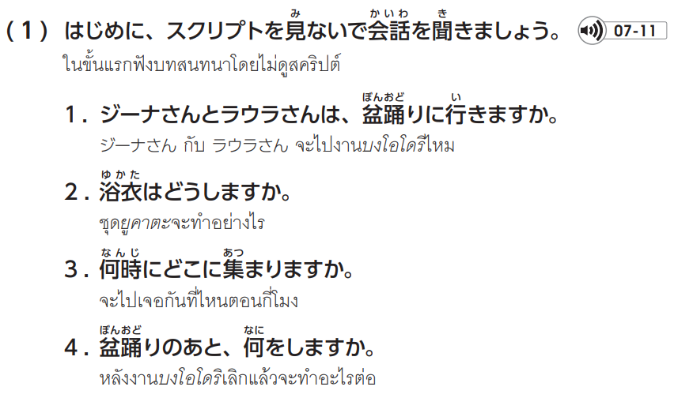

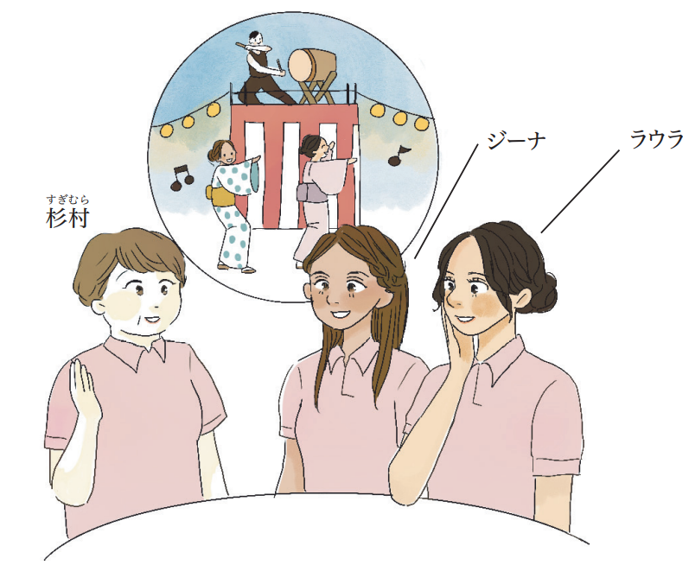
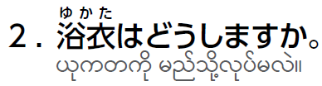

2L7-10
はい
すぎむら か
(杉村さんに)借ります
なんじ じ
［何時］5時
すぎむら いえ
［どこ］(杉村さんの)家
さけ の いざかや い
お酒を飲みます／居酒屋に行きます

Slide 29




2L7-11

Slide 30

2L7-11

Slide 31

2L7-11

Slide 32



2L7-12
おど
踊れ
き
着られ
の
飲め
わからなかったら
お
終わったら
あったら

Slide 33


2L7-21

Slide 34

2L7-12

Slide 35





2L7-13

Slide 36




2L7-13

Slide 37

2L7-13

Slide 38
2L7-13

Slide 39
2L7-13

Slide 40
2L7-13

Slide 41






2L7-13

Slide 43



2L7-17

Slide 44

2L7-17

Slide 45

2L7-17

Slide 46



2L7-22

Slide 47


2L7-22

Slide 48



2L7-23

Slide 49



2L7-23

Slide 50

2L7-23

Slide 51




2L7-24

Slide 52


2L7-24

Slide 53


2L7-25

Slide 54


2L7-25

Slide 55



2L7-25

Slide 56



2L7-25

